Slide 1
Composite pattern
Marco Auer
Notes:
Nicht vergessen anzusagen, dass man Zwischenfragen stellen darf.

Slide 2
Die Themen
Erklärung
Mein Code-Beispiel
SOLID-Prinzipien
Verwendung in der Java-Bibliothek (swing)

Slide 3

Notes:
Erklärung am Beispiel Baum:
Ein Ast kann entweder weitere Äste enthalten oder Blätter. Äste können wiederum weitere Äste oder Blätter enthalten.
Blätter und Äste werden aber gleich behandelt → Abstrakte Superklasse (Component)

Slide 4
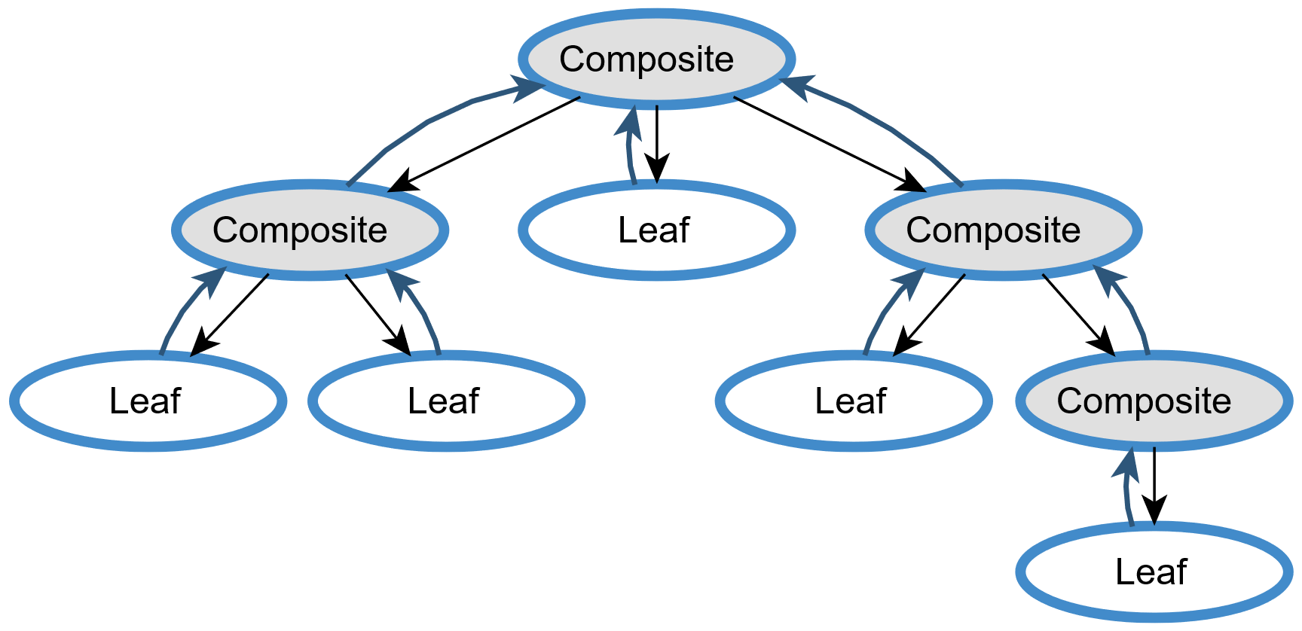

Slide 5
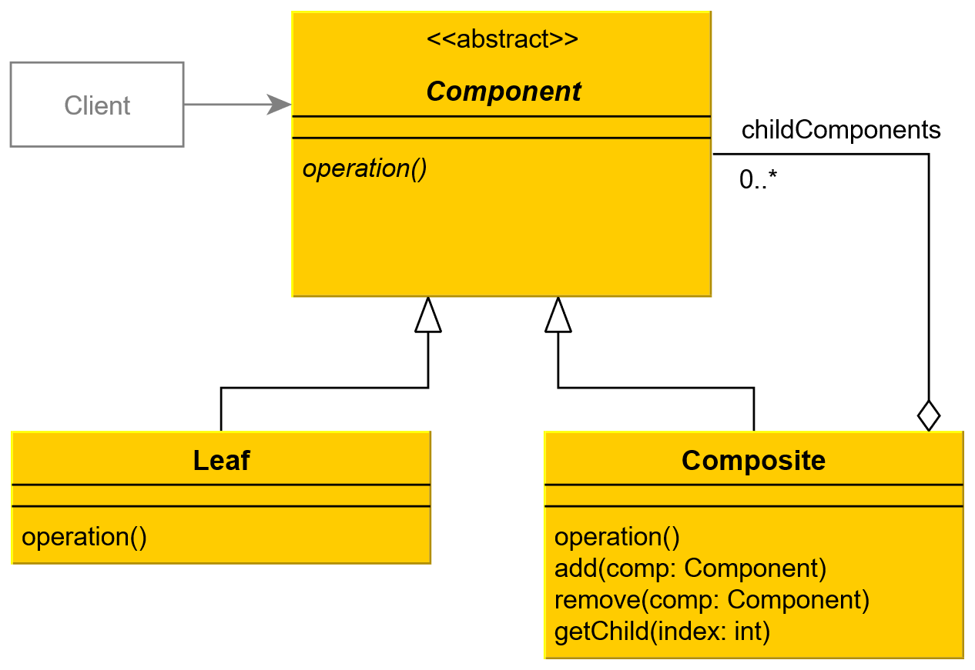

Slide 6
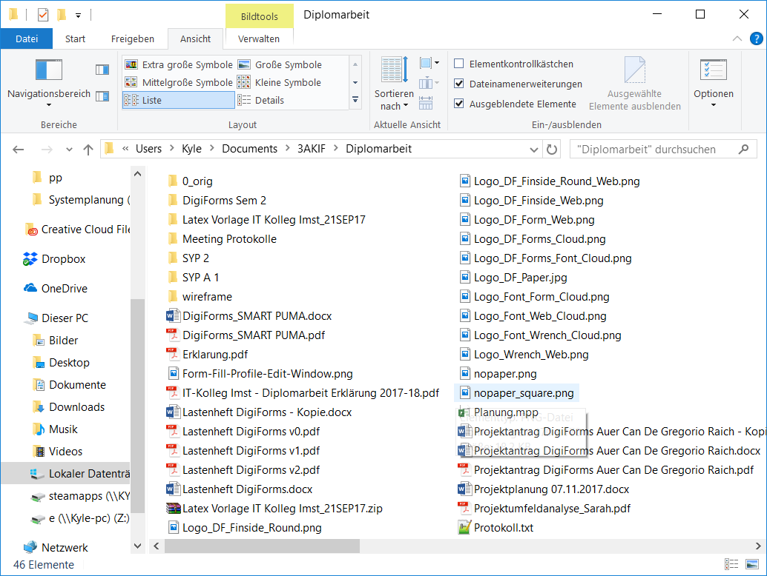
Notes:
Erklärung am Beispiel Explorer:
Ein Ordner kann entweder Ordner enthalten oder Dateien. Ordner können wiederum weitere Ordner oder Dateien enthalten.

Slide 7
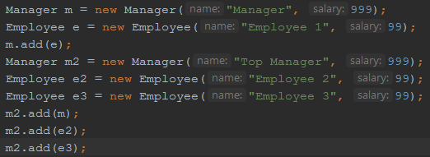
Notes:
Sowohl Manager als auch Employee werden mit der gleichen Methode hinzugefügt → Sie werden gleich behandelt

Slide 8
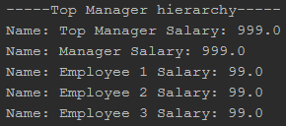

Slide 9
SOLID
Single-Responsibility: Wird nicht in dem Muster erwähnt, lässt sich aber problemlos miteinbauen
Open-Closed: Erfüllt, weil sich ein derart polymorpher Code perfekt für Erweiterungen ohne Änderungen eignet
Liskovsche Substitution: Defintiv erfüllt → Dieses Prinzip ist der gesamte Hauptzweck des Musters
Interface-Segregation: Wird nicht in dem Muster erwähnt, lässt sich aber problemlos miteinbauen
Dependency-Inversion: Wird auch erfüllt → Zugriff auf Component statt Composite / Leaf

Slide 10
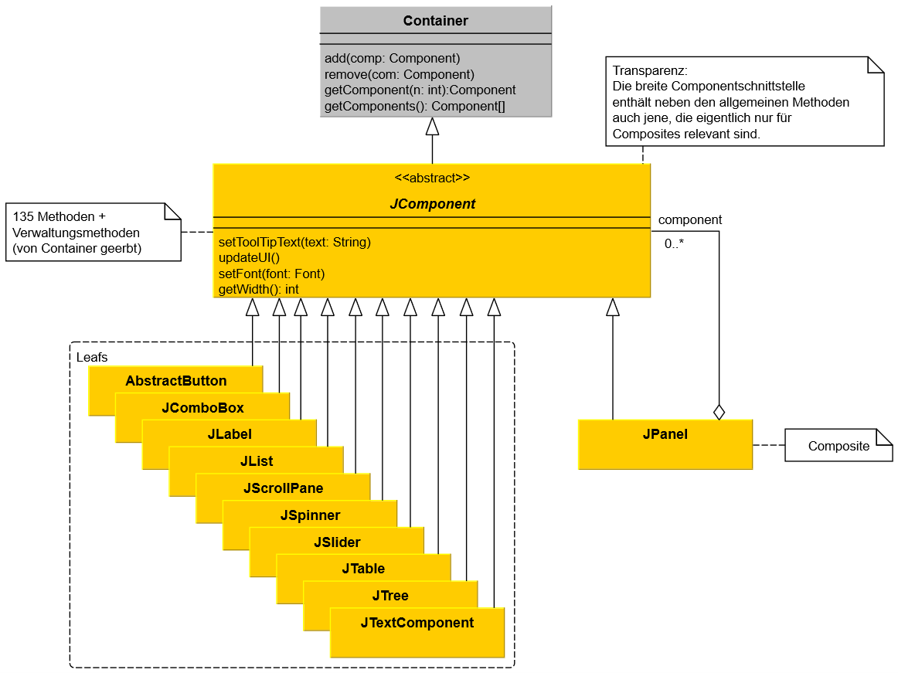
Notes:
Beispiel Java Swing
Ein JPanel kann weiter JPanel enhalten oder eine der anderen JComponents wie z.B. JLabel

Slide 11

Vielen Dank für die Aufmerksamkeit!
https://commons.wikimedia.org/wiki/File:Potato_heart_mutation.jpg

Slide 12

Link zur GitHub-Repo
https://github.com/Kylekashi/CompositePatternExample

Slide 13
Quellen
Inhalt:
https://www.philipphauer.de/study/se/design-pattern/composite.php
https://dzone.com/articles/composite-design-pattern-java-0

Slide 14
Quellen
Bilder:
http://www.publicdomainpictures.net/pictures/120000/velka/oak-tree-and-sun.jpg
https://www.philipphauer.de/study/se/design-pattern/composite.php

